Slide 1

스마트폰 게임 프로그래밍
Counter Attack
2013182020 박인혁
2013282021 박장호
Notes:
http://minheeblog.tistory.com/category/PPT

Slide 2
CONTENTS
01 02 03 04 05
계획 및 진행
개발 내용
역할 분담
미비점 및 버그
시연
계획
일정
실제 진행
사용된 기술
참고한 것들
수업 내용에서 차용한 것
직접 개발한 것
박인혁 박장호 역할 분담
깃 커밋 그래프
하고 싶었지만 하지 못한 것
팔기 위해 보충할 것들
해결하지 못한 버그
- 시연
Notes:
http://minheeblog.tistory.com/category/PPT

Slide 3
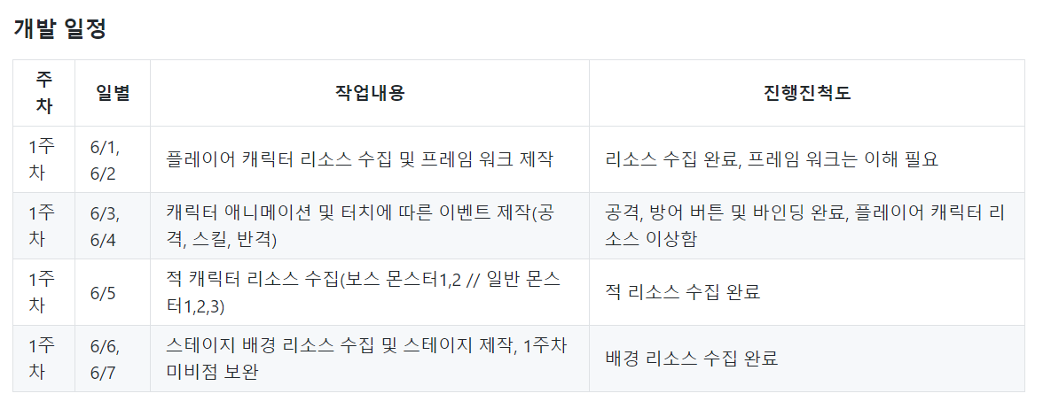
계획 및 진행
Counter Attack
01
Notes:
http://minheeblog.tistory.com/category/PPT

Slide 4
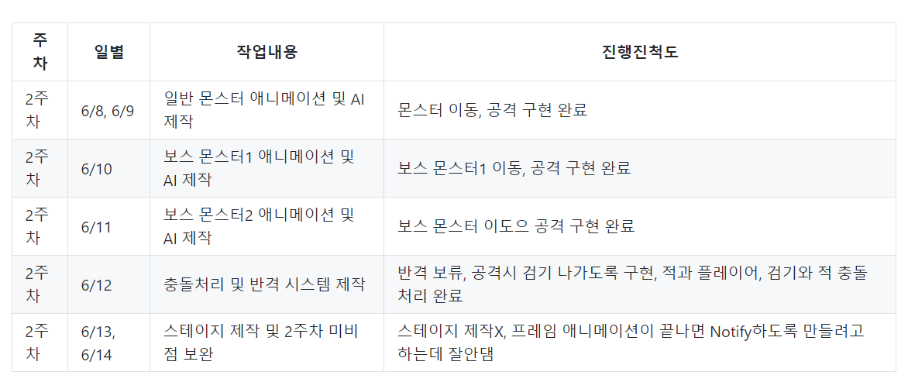
계획 및 진행
Counter Attack
01
Notes:
http://minheeblog.tistory.com/category/PPT

Slide 5
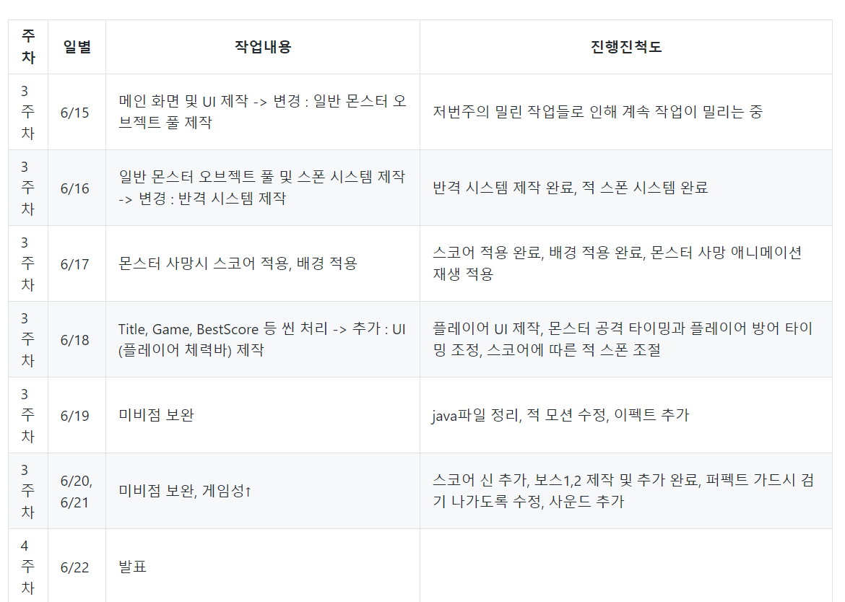
계획 및 진행
Counter Attack
01
Notes:
http://minheeblog.tistory.com/category/PPT

Slide 6
개발 내용
Counter Attack
02
[ 개발 내용 ]
Framework
씬 전환
반격 시스템
UI 및 리소스 수정
Game Skeleton 사용
씬 3개를 구성해 잘 넘어갈 수 있게 하였음
몬스터의 공격 타이밍에 맞춰 구현
사용할 수 없는 리소스를 일일이 편집
Notes:
http://minheeblog.tistory.com/category/PPT

Slide 7

역할 분담
Counter Attack
03
[ 역할 분담 ]
박인혁
박장호
애니메이션 구성
리소스 수집
게임 오브젝트 관리
게임 로직
충돌 처리
리소스 수집
게임 오브젝트 관리
게임 로직
Notes:
http://minheeblog.tistory.com/category/PPT

Slide 8
미비점 및 버그
Counter Attack
04
[ 미비점 및 버그 ]
미비점 | 내용
스프라이트 크기 조절 | 몬스터 몇몇의 스프라이트 크기 조절에 실패해서, 왼쪽이나 오른쪽에서 아주 미세하게 이전 그림이나 다음 그림이 잘려 나옴.
액티비티 간 이동 | 게임 스켈레톤이 GameView 기준이 아니어서, 액티비티 간 이동으로 하지 않고 씬 이동으로 대체하였음.
하이 스코어 저장 | 처음부터 GameView로 만들지 않았고, 질문할 타이밍을 놓쳤음. 하이 스코어는 기기에 저장하지 못하지만, 바로 전 끝난 게임 점수는 저장되어 출력됨.
Notes:
http://minheeblog.tistory.com/category/PPT

Slide 9
Counter Attack
시연
Notes:
http://minheeblog.tistory.com/category/PPT

